Slide 1
Hierarchical Multimodal Classification of Pediatric Appendicitis Using Dual-Branch Attention-Based Multiple Instance Learning
Laporan Progress
Adnan Fauzan Ramdhani | NRP 6025261004
Mata Kuliah: Topik Dalam Pengolahan Citra Digital
Institut Teknologi Sepuluh Nopember

Slide 2
Dataset mentah sebelum preprocessing
Regensburg Pediatric Appendicitis Dataset (Marcinkevičs dkk., 2023/2024)
Komponen | Jumlah
Baris data klinis (app_data.xlsx) | 782
- dengan US_Number | 760
Pasien dengan citra USG | 707
Total file citra USG | 2.097
Rata-rata citra per pasien | 2,97
Median citra per pasien | 2
Minimum citra per pasien | 1
Maksimum citra per pasien | 19
• Setiap pasien memiliki satu data klinis dan satu atau lebih citra USG (view)
• Kolom klinis mentah: 58, termasuk target (Diagnosis, Severity, Management) dan diagnosis dugaan
• Pasien klinis tanpa citra: 181; pasien citra tanpa klinis: 128
• Citra mentah berformat BMP (2.064), PNG (31), JPG (2)
2

Slide 3
53 fitur data klinis (1/3)
Nama fitur sesuai kolom dataset; missing = persentase pada data train
No | Fitur | Penjelasan | Tipe data | Kategori | Missing %
1 | Age | Usia pasien (tahun) | Numerik kontinu | Demografi & antropometri | 0.0
2 | Sex | Jenis kelamin | Kategorik biner (female/male) | Demografi & antropometri | 0.3
3 | Height | Tinggi badan (cm) | Numerik kontinu | Demografi & antropometri | 3.5
4 | Weight | Berat badan (kg) | Numerik kontinu | Demografi & antropometri | 0.3
5 | BMI | Indeks massa tubuh | Numerik kontinu | Demografi & antropometri | 3.8
6 | Length_of_Stay | Lama rawat inap (hari) | Numerik kontinu | Demografi & antropometri | 0.3
7 | Alvarado_Score | Skor Alvarado untuk apendisitis | Numerik diskret | Skor klinis | 7.3
8 | Paedriatic_Appendicitis_Score | Skor apendisitis pediatrik (PAS) | Numerik diskret | Skor klinis | 7.3
9 | Peritonitis | Peritonitis (tidak, lokal, menyeluruh) | Kategorik ordinal (no/local/generalized) | Gejala & pemeriksaan fisik | 1.4
10 | Migratory_Pain | Nyeri berpindah ke perut kanan bawah | Kategorik biner (no/yes) | Gejala & pemeriksaan fisik | 1.1
11 | Lower_Right_Abd_Pain | Nyeri perut kanan bawah | Kategorik biner (no/yes) | Gejala & pemeriksaan fisik | 1.1
12 | Contralateral_Rebound_Tenderness | Nyeri lepas tekan sisi berlawanan (Rovsing) | Kategorik biner (no/yes) | Gejala & pemeriksaan fisik | 1.9
13 | Ipsilateral_Rebound_Tenderness | Nyeri lepas tekan sisi yang sama | Kategorik biner (no/yes) | Gejala & pemeriksaan fisik | 22.8
14 | Coughing_Pain | Nyeri saat batuk | Kategorik biner (no/yes) | Gejala & pemeriksaan fisik | 2.4
15 | Psoas_Sign | Tanda psoas positif | Kategorik biner (no/yes) | Gejala & pemeriksaan fisik | 4.6
16 | Nausea | Mual | Kategorik biner (no/yes) | Gejala & pemeriksaan fisik | 1.1
17 | Loss_of_Appetite | Hilang nafsu makan | Kategorik biner (no/yes) | Gejala & pemeriksaan fisik | 1.4
18 | Body_Temperature | Suhu tubuh (°C) | Numerik kontinu | Gejala & pemeriksaan fisik | 0.8
3

Slide 4
53 fitur data klinis (2/3)
Nama fitur sesuai kolom dataset; missing = persentase pada data train
No | Fitur | Penjelasan | Tipe data | Kategori | Missing %
19 | Dysuria | Nyeri saat buang air kecil | Kategorik biner (no/yes) | Gejala & pemeriksaan fisik | 3.8
20 | Stool | Kondisi tinja | Kategorik nominal (normal/diare/konstipasi/keduanya) | Gejala & pemeriksaan fisik | 2.7
21 | WBC_Count | Jumlah leukosit | Numerik kontinu | Laboratorium darah | 0.5
22 | RBC_Count | Jumlah eritrosit | Numerik kontinu | Laboratorium darah | 2.2
23 | Hemoglobin | Kadar hemoglobin | Numerik kontinu | Laboratorium darah | 2.2
24 | RDW | Lebar distribusi eritrosit | Numerik kontinu | Laboratorium darah | 2.4
25 | Thrombocyte_Count | Jumlah trombosit | Numerik kontinu | Laboratorium darah | 2.2
26 | Neutrophil_Percentage | Persentase neutrofil | Numerik kontinu | Laboratorium darah | 13.0
27 | Neutrophilia | Neutrofilia (neutrofil tinggi) | Kategorik biner (no/yes) | Laboratorium darah | 6.5
28 | Segmented_Neutrophils | Persentase neutrofil segmen | Numerik kontinu | Laboratorium darah | 93.5
29 | CRP | C-reactive protein (penanda inflamasi) | Numerik kontinu | Laboratorium darah | 1.4
30 | Ketones_in_Urine | Keton dalam urin | Kategorik ordinal (no/+/++/+++) | Urinalisis | 26.0
31 | RBC_in_Urine | Eritrosit dalam urin | Kategorik ordinal (no/+/++/+++) | Urinalisis | 26.0
32 | WBC_in_Urine | Leukosit dalam urin | Kategorik ordinal (no/+/++/+++) | Urinalisis | 25.7
33 | US_Performed | USG dilakukan | Kategorik biner (no/yes) | Temuan USG (dokter) | 0.8
34 | Appendix_on_US | Apendiks terlihat pada USG | Kategorik biner (no/yes) | Temuan USG (dokter) | 0.5
35 | Appendix_Diameter | Diameter apendiks (mm) | Numerik kontinu | Temuan USG (dokter) | 25.5
36 | Free_Fluids | Cairan bebas di rongga perut | Kategorik biner (no/yes) | Temuan USG (dokter) | 5.4
4

Slide 5
53 fitur data klinis (3/3)
Nama fitur sesuai kolom dataset; missing = persentase pada data train
No | Fitur | Penjelasan | Tipe data | Kategori | Missing %
37 | Appendix_Wall_Layers | Lapisan dinding apendiks | Kategorik nominal (intact/raised/partially raised/upset) | Temuan USG (dokter) | 66.9
38 | Target_Sign | Target sign pada apendiks | Kategorik biner (no/yes) | Temuan USG (dokter) | 79.9
39 | Perfusion | Perfusi apendiks | Kategorik nominal (no/present/hypo/hyperperfused) | Temuan USG (dokter) | 89.7
40 | Surrounding_Tissue_Reaction | Reaksi jaringan sekitar apendiks | Kategorik biner (no/yes) | Temuan USG (dokter) | 65.6
41 | Pathological_Lymph_Nodes | Kelenjar getah bening patologis | Kategorik biner (no/yes) | Temuan USG (dokter) | 72.1
42 | Lymph_Nodes_Location | Lokasi kelenjar getah bening | Kategorik nominal (teks bebas, Jerman) | Temuan USG (dokter) | 83.5
43 | Bowel_Wall_Thickening | Penebalan dinding usus | Kategorik biner (no/yes) | Temuan USG (dokter) | 85.9
44 | Ileus | Ileus (sumbatan usus) | Kategorik biner (no/yes) | Temuan USG (dokter) | 91.6
45 | Coprostasis | Penumpukan feses (koprostasis) | Kategorik biner (no/yes) | Temuan USG (dokter) | 91.1
46 | Meteorism | Meteorismus (gas berlebih di usus) | Kategorik biner (no/yes) | Temuan USG (dokter) | 83.7
47 | Enteritis | Enteritis (radang usus) | Kategorik biner (no/yes) | Temuan USG (dokter) | 91.3
48 | Appendicolith | Batu/fekalit di apendiks | Kategorik nominal (no/yes/suspected) | Temuan USG (dokter) | 90.2
49 | Perforation | Perforasi apendiks | Kategorik nominal (no/yes/suspected/not excluded) | Temuan USG (dokter) | 87.8
50 | Appendicular_Abscess | Abses apendiks | Kategorik nominal (no/yes/suspected) | Temuan USG (dokter) | 88.3
51 | Abscess_Location | Lokasi abses | Kategorik nominal (teks bebas, Jerman) | Temuan USG (dokter) | 97.8
52 | Conglomerate_of_Bowel_Loops | Gumpalan lengkung usus | Kategorik biner (no/yes) | Temuan USG (dokter) | 93.8
53 | Gynecological_Findings | Temuan ginekologis | Kategorik nominal (teks bebas, Jerman) | Temuan USG (dokter) | 98.1
Ringkasan: 17 fitur numerik dan 36 fitur kategorik.
5

Slide 6
Preprocessing 1: pembersihan data dan pencocokan US_Number
Acuan pipeline: Barthwal dkk. (2026)
Langkah | Pasien | Keterangan
Data klinis mentah | 782 | baris pada app_data.xlsx
Hapus baris tanpa US_Number | 760 | 22 baris tidak dapat dipasangkan dengan citra
Hapus pasien klinis tanpa citra | 579 | 181 pasien dikeluarkan
(Citra tanpa data klinis) | - | 128 pasien citra dikeluarkan (dari 707 pasien citra)
Hapus label salah/tidak valid | 578 | 1 pasien (US_Number 557: Diagnosis kosong)
Data akhir | 578 pasien | 1.739 citra USG
• Rata-rata citra per pasien setelah pembersihan: 3.01 (median 2, minimum 1, maksimum 15)
• 179 pasien hanya memiliki 1 citra dan 399 pasien memiliki lebih dari 1 citra
• Jumlah citra akhir dihitung setelah citra berisi beberapa snapshot (daftar multiple_in_one) dipisah per panel
6

Slide 7
Preprocessing 2: pembentukan label target hierarkis
Menggabungkan kolom Diagnosis dan Severity
Diagnosis | Severity | Label tiga kelas | Jumlah pasien
no appendicitis | (diabaikan) | 0: No appendicitis | 196
appendicitis | uncomplicated | 1: Uncomplicated appendicitis | 286
appendicitis | complicated | 2: Complicated appendicitis | 96
• Dua keputusan bertingkat: p = P(appendicitis | citra, klinis); q = P(complicated | appendicitis, citra, klinis)
• P0 = 1 - p; P1 = p x (1 - q); P2 = p x q (P0 + P1 + P2 = 1)
• Kelas mayoritas uncomplicated (49,7%); kelas complicated hanya 16,6%, sehingga metrik harus memperhatikan ketidakseimbangan kelas
• Severity hanya bermakna bila Diagnosis = appendicitis, sehingga severity dimodelkan bersyarat pada diagnosis
7

Slide 8
Preprocessing 3: split berdasarkan pasien (US_Number)
Mencegah data leakage
• Split dilakukan pada level pasien: data klinis dan semua citra USG satu pasien selalu berada pada bagian yang sama
• Tahap 1: 80% development : 20% testing (stratified berdasarkan label tiga kelas, seed 1)
• Tahap 2: 80% development dibagi lagi 80% training : 20% validasi
• Proporsi akhir kira-kira 64% train : 16% validasi : 20% test
Bagian | Pasien | Citra | No appendicitis | Uncomplicated | Complicated
Train | 369 | 1121 | 125 (33.88%) | 182 (49.32%) | 62 (16.80%)
Validasi | 93 | 273 | 32 (34.41%) | 46 (49.46%) | 15 (16.13%)
Test | 116 | 345 | 39 (33.62%) | 58 (50.00%) | 19 (16.38%)
Total | 578 | 1739 | 196 | 286 | 96
8

Slide 9
Preprocessing 4: imputasi dan normalisasi data klinis
Semua parameter dipelajari hanya dari data train
• Imputasi (fit pada train):
– Missing <= 50%: KNN imputer, k = 5 (35 fitur)
– Missing > 50%, numerik: median train (1 fitur: Segmented_Neutrophils, 93,5% missing)
– Missing > 50%, kategorik: kategori baru "Missing" (17 fitur)
• Normalisasi / encoding (fit pada train):
– Fitur numerik: RobustScaler (median dan IQR, tahan terhadap outlier)
– Fitur kategorik: OrdinalEncoder, nilai Missing = -1
• Penerapan ke validasi dan test:
– Imputer, scaler, dan encoder dari train dipakai ulang (transform saja, tanpa fit ulang) pada validasi dan test
– Hasil: vektor 53 fitur per pasien sebagai input cabang MLP klinis
9

Slide 10
Preprocessing citra (1/2): transformasi per citra
• Konversi grayscale, lalu resize letterbox ke 224 x 224 (sisi terpanjang ke 224, rasio aspek dijaga, sisa diisi hitam)
• Piksel citra train diskalakan ke rentang 0 - 1
• Normalisasi mean dan standar deviasi dari data train (mean 0.0881, std 0.1535)
• Augmentasi (hanya train):
– rotasi +/- 10 derajat
– pergeseran maksimal 5%
– zoom 0,9 - 1,1
– perubahan brightness (+/- 10%)
– noise Gaussian mean 0, std 0,01 pada citra skala 0 - 1
• Citra grayscale diduplikasi menjadi 3 kanal agar sesuai input ResNet18
10

Slide 11
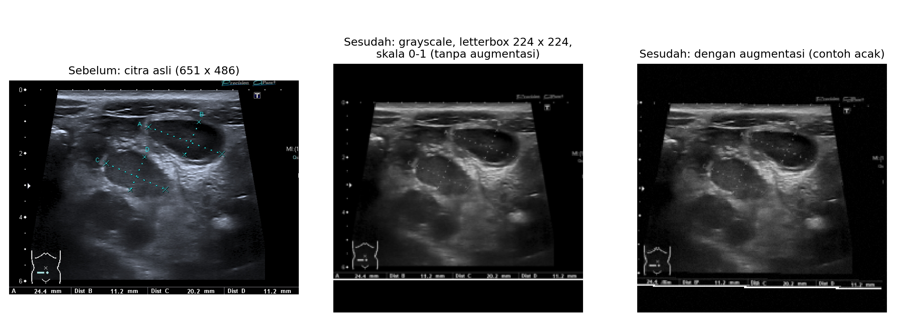
Contoh citra sebelum dan sesudah preprocessing
Sampel: 1.1 RLQ_Pathological Lymphnodes.png (pasien 1, data train)
Augmentasi (rotasi, geser, zoom, brightness, noise Gaussian) hanya diterapkan pada data train dan bersifat acak. Input model selanjutnya diduplikasi menjadi 3 kanal dan distandardisasi dengan mean/std train.
11

Slide 12
Preprocessing citra (2/2): bag per pasien, padding, dan urutan citra
• Setiap pasien = satu bag berisi 1 - 15 citra (rata-rata 3,01)
• Bag diberi padding agar ukuran batch seragam; image mask menandai citra asli dan padding sehingga padding tidak dipakai oleh attention
• Urutan citra dalam bag: berdasarkan nomor file (US_Number), lalu nomor view, panel, dan ID citra
• Format nama file: <nomor pasien>.<nomor view> <deskripsi>.<ekstensi>
Urutan | File asli | ID citra | View | Panel
1 | 5.1 Appendix.png | S0005_V01_P01 | 1 | 1
2 | 5.2 Appendix.png | S0005_V02_P01 | 2 | 1
3 | 5.3 Appendix.bmp | S0005_V03_P01 | 3 | 1
Contoh: pasien 5 memiliki 3 citra. Contoh lain: "1.1 RLQ_Pathological Lymphnodes.png", "1.4 Appendix.png"; ID dengan akhiran _D02 menandai duplikat file (mis. 1.4 Appendix.png.bmp), P02 menandai panel kedua dari citra multi-snapshot.
12

Slide 13
Fine tuning (1/3): rancangan pencarian 36 skenario
3 kondisi backbone ResNet18 x 3 optimizer x 4 profil hyperparameter (P1 - P4)
Profil | Learning rate | Dropout | Weight decay | Karakter
P1 | 1e-4 | 0,4 | 1e-3 | LR sedang, regularisasi sedang
P2 | 1e-3 | 0,2 | 1e-4 | LR tinggi, regularisasi ringan
P3 | 1e-5 | 0,7 | 1e-3 | LR sangat rendah, regularisasi kuat
P4 | 1e-4 | 0,7 | 1e-4 | LR sedang, dropout kuat, weight decay ringan
Kondisi backbone | Pretrained | Backbone dilatih | LR backbone
Scratch | Tidak | Ya | 1 x LR utama
Pretrained trainable | ImageNet | Ya | 0,1 x LR utama
Pretrained frozen | ImageNet | Tidak (mode eval) | -
• Optimizer: Adam, AdamW, SGD (momentum 0,9, Nesterov)
• Seed 1, batch 16, maksimum 100 epoch, early stopping patience 25
• Checkpoint dan pemilihan model terbaik: macro-F1 validasi tertinggi (tie: validation loss lebih rendah)
• Bukan grid penuh 162 kombinasi: 4 profil ditentukan di awal
13

Slide 14
Fine tuning (2/3): ID skenario, parameter, dan jumlah epoch
ID | Backbone | Optimizer | Profil | LR | Dropout | Weight decay | Epoch dijalankan | Epoch terbaik | Val macro-F1 %
S01 | Scratch | Adam | P1 | 1e-4 | 0,4 | 1e-3 | 100 | 89 | 78.77
S02 | Scratch | Adam | P2 | 1e-3 | 0,2 | 1e-4 | 37 | 12 | 82.78
S03 | Scratch | Adam | P3 | 1e-5 | 0,7 | 1e-3 | 27 | 27 | 22.06
S04 | Scratch | Adam | P4 | 1e-4 | 0,7 | 1e-4 | 87 | 62 | 63.82
S05 | Scratch | AdamW | P1 | 1e-4 | 0,4 | 1e-3 | 76 | 51 | 70.29
S06 | Scratch | AdamW | P2 | 1e-3 | 0,2 | 1e-4 | 51 | 26 | 83.31
S07 | Scratch | AdamW | P3 | 1e-5 | 0,7 | 1e-3 | 27 | 27 | 22.06
S08 | Scratch | AdamW | P4 | 1e-4 | 0,7 | 1e-4 | 81 | 56 | 64.56
S09 | Scratch | SGD | P1 | 1e-4 | 0,4 | 1e-3 | 27 | 2 | 22.22
S10 | Scratch | SGD | P2 | 1e-3 | 0,2 | 1e-4 | 100 | 94 | 69.01
S11 | Scratch | SGD | P3 | 1e-5 | 0,7 | 1e-3 | 31 | 6 | 32.94
S12 | Scratch | SGD | P4 | 1e-4 | 0,7 | 1e-4 | 27 | 2 | 24.35
S13 | Pretrained trainable | Adam | P1 | 1e-4 | 0,4 | 1e-3 | 53 | 28 | 70.13
S14 | Pretrained trainable | Adam | P2 | 1e-3 | 0,2 | 1e-4 | 46 | 21 | 74.91
S15 | Pretrained trainable | Adam | P3 | 1e-5 | 0,7 | 1e-3 | 26 | 1 | 35.74
S16 | Pretrained trainable | Adam | P4 | 1e-4 | 0,7 | 1e-4 | 75 | 50 | 69.61
S17 | Pretrained trainable | AdamW | P1 | 1e-4 | 0,4 | 1e-3 | 52 | 27 | 69.47
S18 | Pretrained trainable | AdamW | P2 | 1e-3 | 0,2 | 1e-4 | 74 | 49 | 80.32
14

Slide 15
Fine tuning (3/3): ID skenario, parameter, dan jumlah epoch (lanjutan)
ID | Backbone | Optimizer | Profil | LR | Dropout | Weight decay | Epoch dijalankan | Epoch terbaik | Val macro-F1 %
S19 | Pretrained trainable | AdamW | P3 | 1e-5 | 0,7 | 1e-3 | 26 | 1 | 35.74
S20 | Pretrained trainable | AdamW | P4 | 1e-4 | 0,7 | 1e-4 | 82 | 57 | 69.72
S21 | Pretrained trainable | SGD | P1 | 1e-4 | 0,4 | 1e-3 | 26 | 1 | 32.30
S22 | Pretrained trainable | SGD | P2 | 1e-3 | 0,2 | 1e-4 | 100 | 82 | 68.76
S23 | Pretrained trainable | SGD | P3 | 1e-5 | 0,7 | 1e-3 | 26 | 1 | 38.34
S24 | Pretrained trainable | SGD | P4 | 1e-4 | 0,7 | 1e-4 | 26 | 1 | 31.20
S25 | Pretrained frozen | Adam | P1 | 1e-4 | 0,4 | 1e-3 | 100 | 76 | 84.11
S26 | Pretrained frozen | Adam | P2 | 1e-3 | 0,2 | 1e-4 | 50 | 25 | 86.85
S27 | Pretrained frozen | Adam | P3 | 1e-5 | 0,7 | 1e-3 | 26 | 1 | 28.40
S28 | Pretrained frozen | Adam | P4 | 1e-4 | 0,7 | 1e-4 | 26 | 26 | 22.06
S29 | Pretrained frozen | AdamW | P1 | 1e-4 | 0,4 | 1e-3 | 100 | 97 | 83.29
S30 | Pretrained frozen | AdamW | P2 | 1e-3 | 0,2 | 1e-4 | 50 | 25 | 85.13
S31 | Pretrained frozen | AdamW | P3 | 1e-5 | 0,7 | 1e-3 | 26 | 1 | 28.40
S32 | Pretrained frozen | AdamW | P4 | 1e-4 | 0,7 | 1e-4 | 26 | 26 | 22.06
S33 | Pretrained frozen | SGD | P1 | 1e-4 | 0,4 | 1e-3 | 26 | 26 | 22.06
S34 | Pretrained frozen | SGD | P2 | 1e-3 | 0,2 | 1e-4 | 26 | 25 | 22.06
S35 | Pretrained frozen | SGD | P3 | 1e-5 | 0,7 | 1e-3 | 29 | 4 | 33.84
S36 | Pretrained frozen | SGD | P4 | 1e-4 | 0,7 | 1e-4 | 26 | 26 | 22.06
Epoch dijalankan = jumlah epoch sebelum training berhenti (early stopping patience 25 atau maksimum 100). Baris yang diarsir = model terbaik (S26).
15

Slide 16
Macro-F1: ukuran penentu model terbaik
• F1 per kelas = 2 x Precision x Recall / (Precision + Recall)
• Macro-F1 = rata-rata F1 ketiga kelas dengan bobot sama (tanpa memperhatikan jumlah sampel)
• Mengapa dipakai untuk menentukan best model:
– Kelas tidak seimbang (complicated hanya 16,6%): akurasi dapat tinggi walau kelas minoritas diabaikan
– Semua kelas dihitung sama, sehingga kegagalan pada kelas complicated tercermin pada skor
– Satu angka yang menggabungkan precision dan recall, penting untuk konteks klinis
• Contoh model terbaik (test): 82.35, 77.36, 78.05 -> rata-rata 79.25%
16

Slide 17
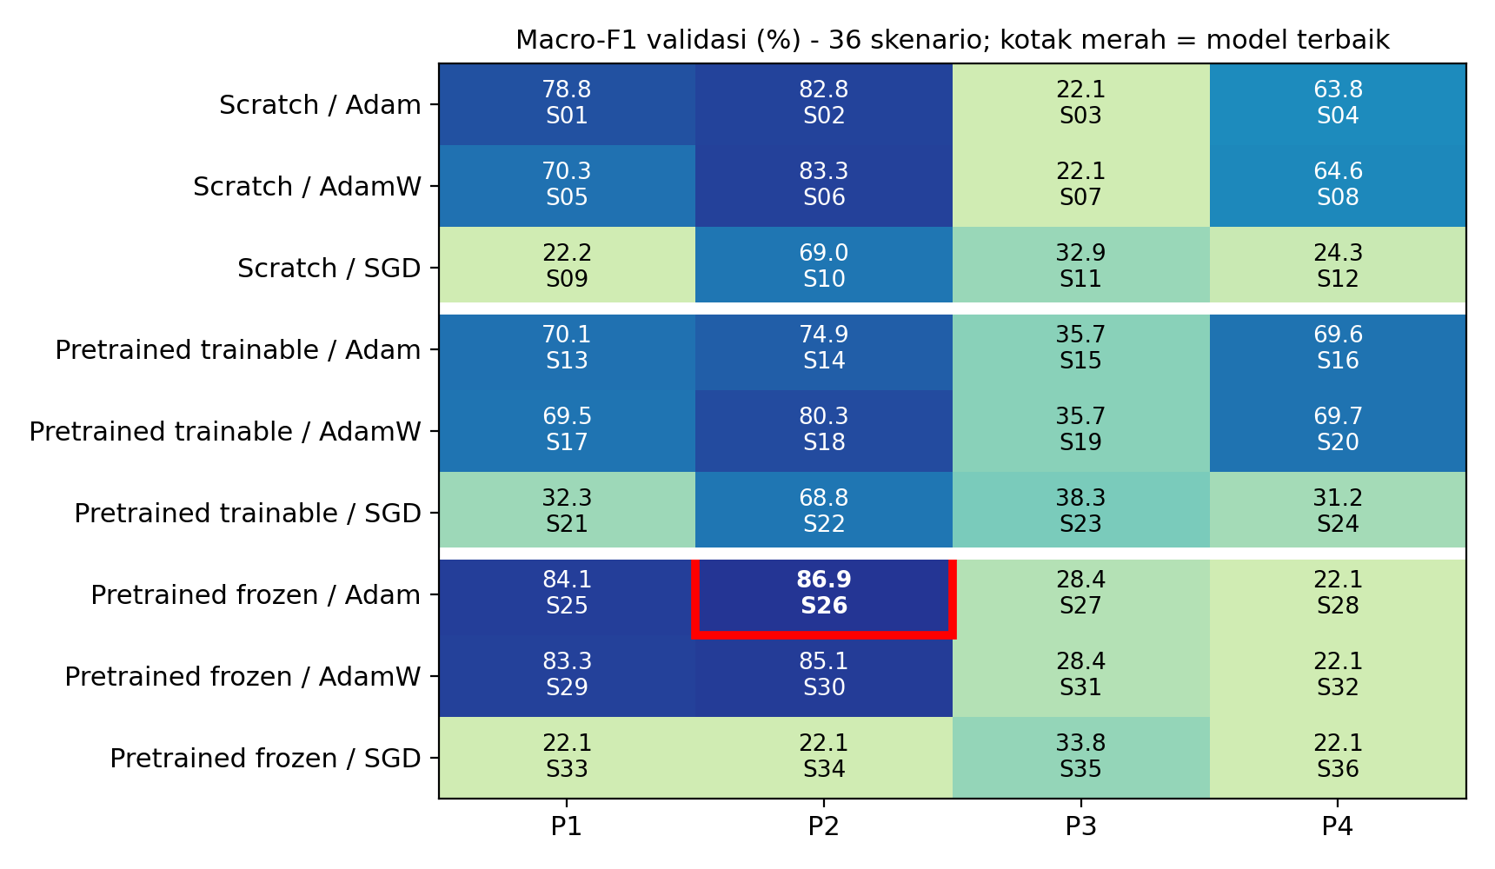
Hasil 36 model fine tuning (validasi) dan performa model terbaik S26
• Model terbaik: S26
– Pretrained frozen, Adam, P2
– Epoch terbaik 25, berhenti epoch 50
• Kombinasi lain umumnya lebih rendah; beberapa runtuh ke macro-F1 ~22% (menebak satu kelas)
Akurasi | Precision | Sensitivity | Specificity | Macro-F1 | AUROC
88.17 | 88.86 | 86.04 | 93.46 | 86.85 | 92.31
Performa lengkap S26 pada data validasi (%); precision, sensitivity, specificity = rata-rata makro tiga kelas, AUROC = macro one-vs-rest.
17

Slide 18
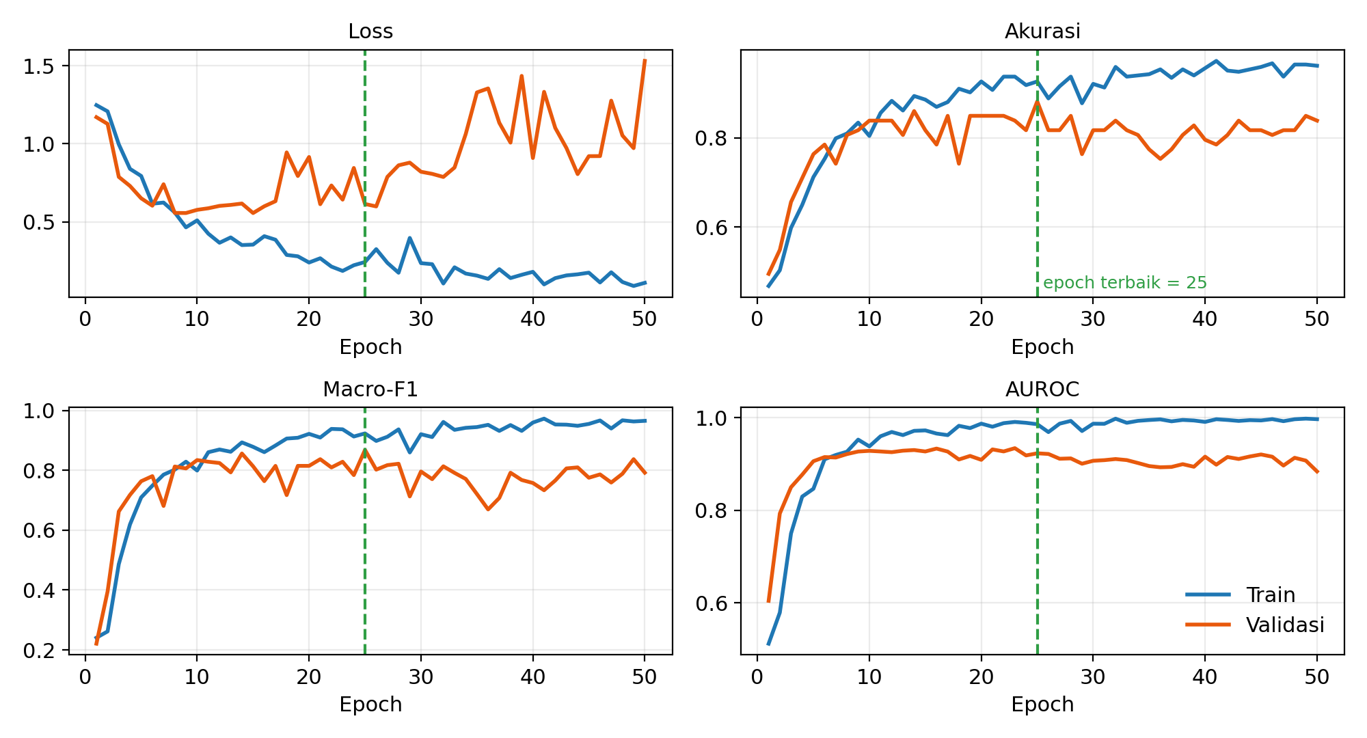
Grafik training S26: loss, akurasi, macro-F1, dan AUROC
Epoch terbaik 25 (garis titik): train macro-F1 92.36% vs validasi 86.85%. Training berhenti di epoch 50 (patience 25). Selisih train-validasi menunjukkan overfitting moderat.
18

Slide 19
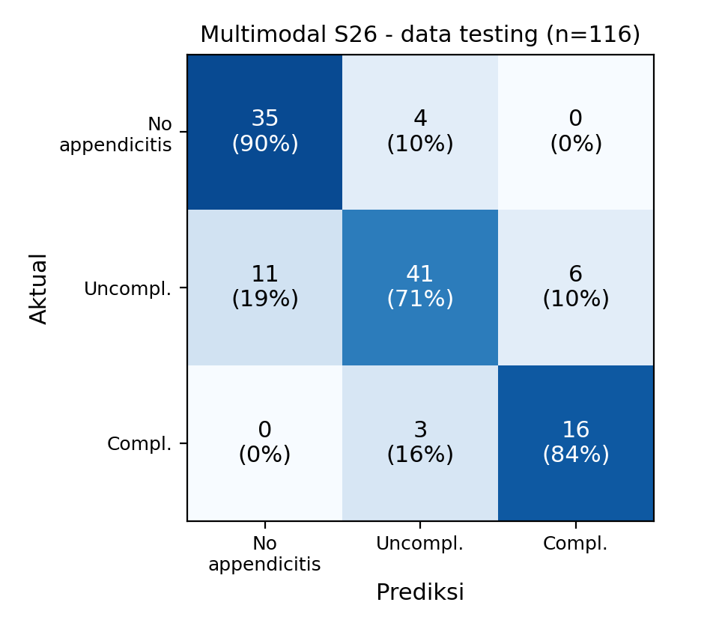
Testing model terbaik S26 (data test, n = 116 pasien)
Metrik (tiga kelas) | Nilai %
Akurasi | 79.31
Precision (makro) | 78.08
Sensitivity (makro) | 81.55
Specificity (makro) | 89.15
Macro-F1 | 79.25
AUROC (makro OvR) | 90.41
Kelas | N | Precision | Recall | F1 | Specificity
No appendicitis | 39 | 76.09 | 89.74 | 82.35 | 85.71
Uncomplicated | 58 | 85.42 | 70.69 | 77.36 | 87.93
Complicated | 19 | 72.73 | 84.21 | 78.05 | 93.81
Kesalahan terbesar: 11 pasien uncomplicated diprediksi no appendicitis dan 6 diprediksi complicated
19

Slide 20
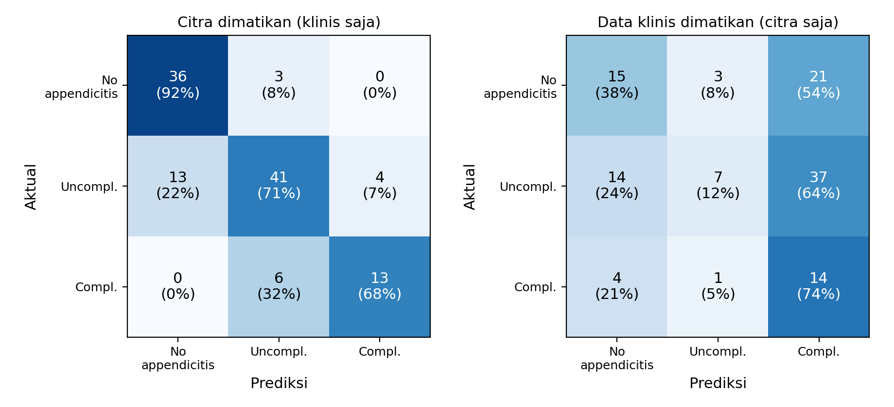
Inferensi dengan satu modalitas dimatikan (model S26 yang sama)
Bobot tidak dilatih ulang; embedding satu cabang diganti nol saat inferensi
Inferensi | Akurasi | Precision | Sensitivity | Specificity | Macro-F1 | AUROC
Multimodal (utuh) | 79.31 | 78.08 | 81.55 | 89.15 | 79.25 | 90.41
Citra dimatikan (klinis saja) | 77.59 | 77.31 | 77.14 | 87.83 | 76.66 | 90.12
Data klinis dimatikan (citra saja) | 31.03 | 42.85 | 41.40 | 69.98 | 30.91 | 60.61
• Menonaktifkan citra: macro-F1 turun 79,25 -> 76,66; model sangat bergantung pada data klinis
• Menonaktifkan klinis: macro-F1 turun ke 30,91, mendekati tebakan; cabang citra sendiri tidak cukup
• Nol dapat berada di luar distribusi pelatihan, sehingga ini bukan model unimodal yang dilatih sendiri
20

Slide 21
Multimodal vs MLP klinis mandiri vs MIL-Attention citra mandiri (data test)
Dua model mandiri dilatih ulang dari awal dengan parameter S26 dan pasien yang sama
Model | Akurasi | Precision | Sensitivity | Specificity | Macro-F1 | AUROC
Multimodal (S26) | 79.31 | 78.08 | 81.55 | 89.15 | 79.25 | 90.41
MLP klinis mandiri | 71.55 | 70.86 | 69.64 | 84.03 | 69.95 | 87.90
MIL-Attention citra mandiri | 50.86 | 53.39 | 43.89 | 71.39 | 44.09 | 64.49
• Multimodal unggul pada semua metrik dibanding kedua model mandiri
• MLP klinis mandiri jauh lebih kuat daripada MIL-Attention citra mandiri
• MIL-Attention citra mandiri mendekati tebakan pada kelas complicated (recall 15,79%)
• Hasil berasal dari satu split dan satu seed
21

Slide 22
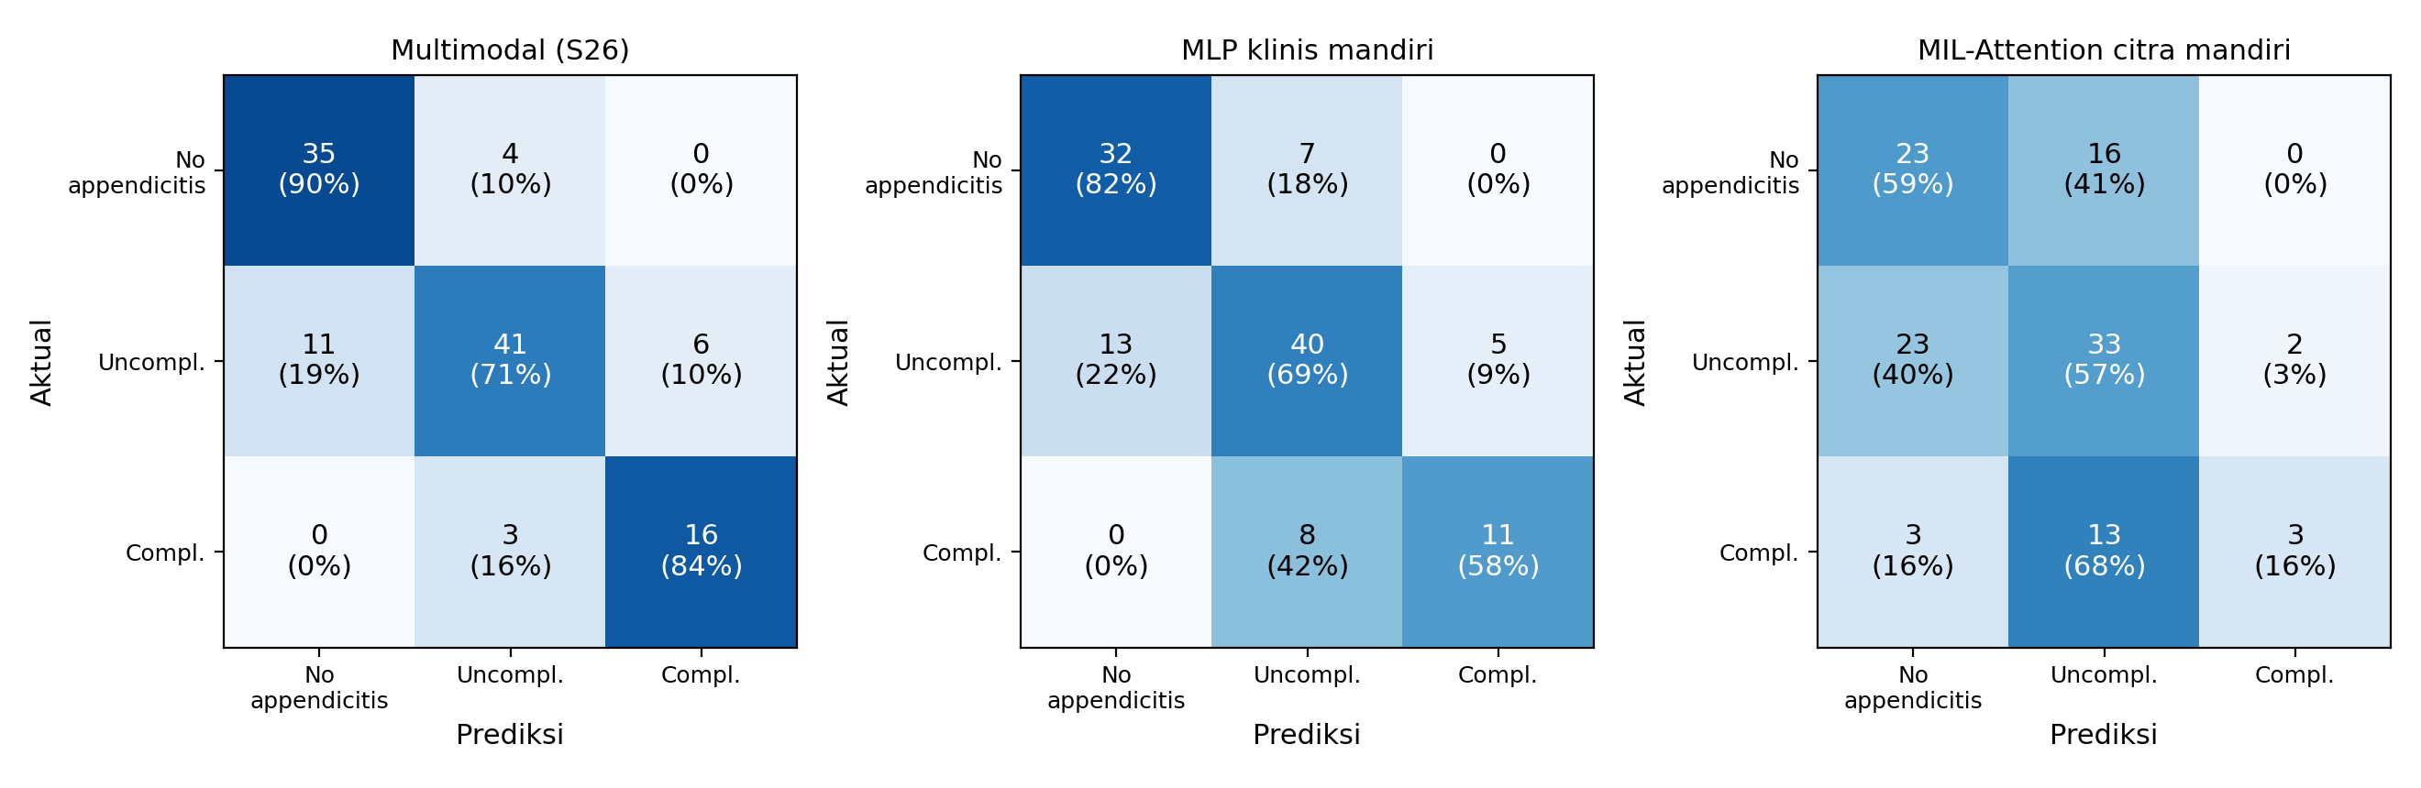
Confusion matrix perbandingan pada data test
Baris = kelas aktual, kolom = prediksi. Angka = jumlah pasien (persentase terhadap baris). Total 116 pasien: 39 no appendicitis, 58 uncomplicated, 19 complicated.
22

Slide 23
Performa S26 menurut jumlah citra per pasien (data test)
Kelompok | Pasien | No / Uncompl. / Compl. | Akurasi | Precision | Sensitivity | Specificity | Macro-F1 | AUROC
Semua pasien | 116 | 39 / 58 / 19 | 79.31 | 78.08 | 81.55 | 89.15 | 79.25 | 90.41
1 citra | 37 | 19 / 8 / 10 | 86.49 | 84.10 | 80.00 | 92.68 | 80.75 | 89.81
> 1 citra | 79 | 20 / 50 / 9 | 75.95 | 71.23 | 77.26 | 86.11 | 73.56 | 87.40
• Pasien dengan 1 citra mendapat skor lebih tinggi (macro-F1 80,75%) dibanding > 1 citra (73,56%)
• Komposisi kelas berbeda: kelompok 1 citra didominasi no appendicitis dan complicated, kelompok > 1 citra didominasi uncomplicated (50 dari 79)
• Jumlah pasien 1 citra hanya 37 (complicated hanya 10 pada 1 citra dan 9 pada > 1 citra), sehingga interval ketidakpastian lebar
• Perbedaan ini tidak bisa dianggap efek jumlah citra saja karena komposisi kelas berbeda
23

Slide 24
Perbandingan model yang dilatih khusus sesuai tugasnya (data test, 116 pasien)
Setiap model dilatih terpisah dari awal dengan parameter S26 dan diuji pada pasien test yang sama
Model | Tugas / cara hitung | Akurasi | Precision | Sensitivity | Specificity | F1 | AUROC
1. Hierarkis (model terbaik S26) | 3 kelas, rata-rata makro | 79.31 | 78.08 | 81.55 | 89.15 | 79.25 | 90.41
2. Softmax 3 kelas (multi-class) | 3 kelas, rata-rata makro | 83.62 | 81.45 | 85.88 | 91.69 | 83.04 | 92.69
3. Diagnosis (biner) | Positif = appendicitis | 88.79 | 94.44 | 88.31 | 89.74 | 91.28 | 94.71
4. Severity (biner) | Positif = complicated | 92.24 | 72.73 | 84.21 | 93.81 | 78.05 | 94.03
• Model 1 dan 2 memprediksi tiga kelas (no appendicitis, uncomplicated, complicated); metrik adalah rata-rata makro tiga kelas.
• Model 3: diagnosis, appendicitis (77 pasien) vs no appendicitis (39 pasien). Model 4: severity, complicated (19 pasien) vs uncomplicated + no appendicitis (97 pasien).
• Metrik model 3 dan 4 dihitung untuk kelas positif, sehingga tidak dapat dibandingkan langsung dengan rata-rata makro tiga kelas pada model 1 dan 2.
• Satu seed dan satu split: selisih antar-model belum diuji signifikansinya.
24

Slide 25
Perbandingan dengan Marcinkevičs dkk.: diagnosis
Marcinkevičs dkk. (2024), Medical Image Analysis - Tabel 6, rata-rata 10 inisialisasi; model kita: satu seed pada data test
Model | AUROC | SD | AUPR | SD
Radiomics + RF | 0.64 | 0.02 | 0.82 | 0.01
ResNet-18 | 0.70 | 0.07 | 0.88 | 0.04
CBM-seq | 0.64 | 0.06 | 0.84 | 0.04
CBM-joint | 0.62 | 0.04 | 0.83 | 0.04
MVBM-avg | 0.76 | 0.05 | 0.89 | 0.04
MVBM-LSTM | 0.76 | 0.04 | 0.91 | 0.02
MVCBM-seq-avg | 0.67 | 0.05 | 0.85 | 0.05
MVCBM-seq-LSTM | 0.73 | 0.03 | 0.89 | 0.01
MVCBM-joint-avg | 0.66 | 0.09 | 0.84 | 0.06
MVCBM-joint-LSTM | 0.72 | 0.02 | 0.88 | 0.02
SSMVCBM-avg | 0.80 | 0.03 | 0.92 | 0.02
SSMVCBM-LSTM | 0.80 | 0.06 | 0.92 | 0.04
Proposed Model (Diagnosis Binary Classification) | 0.947 | - | 0.977 | -
• Paper dan penelitian ini memakai kohort/split berbeda; ini perbandingan konteks, bukan reproduksi pada data test yang sama
• Target diagnosis: appendicitis vs no appendicitis, 116 pasien test (77 positif)
• Model kita: Diagnosis Binary Classification, dilatih mandiri khusus untuk diagnosis; AUROC dan Average Precision (AP) dari satu seed. Paper: rata-rata 10 inisialisasi
• AUROC model kita (0,947) di atas SSMVCBM terbaik (0,80), tetapi cohort dan input (klinis + citra) berbeda, dan tidak ada uji signifikansi
25

Slide 26
Perbandingan dengan Marcinkevičs dkk.: severity
Marcinkevičs dkk. (2024), Medical Image Analysis - Tabel 6, rata-rata 10 inisialisasi; model kita: satu seed pada data test
Model | AUROC | SD | AUPR | SD
Radiomics + RF | 0.77 | 0.02 | 0.58 | 0.04
ResNet-18 | 0.73 | 0.10 | 0.52 | 0.10
CBM-seq | 0.66 | 0.06 | 0.41 | 0.08
CBM-joint | 0.68 | 0.06 | 0.44 | 0.08
MVBM-avg | 0.71 | 0.12 | 0.59 | 0.11
MVBM-LSTM | 0.74 | 0.13 | 0.58 | 0.12
MVCBM-seq-avg | 0.75 | 0.07 | 0.56 | 0.12
MVCBM-seq-LSTM | 0.70 | 0.11 | 0.48 | 0.16
MVCBM-joint-avg | 0.70 | 0.06 | 0.53 | 0.11
MVCBM-joint-LSTM | 0.65 | 0.07 | 0.37 | 0.10
SSMVCBM-avg | 0.73 | 0.07 | 0.57 | 0.09
SSMVCBM-LSTM | 0.78 | 0.05 | 0.58 | 0.10
Proposed Model (Severity Binary Classification) | 0.940 | - | 0.836 | -
• Target severity mengikuti paper: complicated vs no/uncomplicated pada seluruh pasien (19 positif dari 116)
• Model kita: Severity Binary Classification, dilatih mandiri khusus untuk severity
• AUROC model kita (0,940) di atas SSMVCBM-LSTM terbaik (0,78); AUPR (AP) kita 0,836 lebih tinggi dari paper (maksimum 0,59)
• Perbedaan data dan protokol (cohort berbeda, citra + klinis vs citra saja) membuat angka tidak dapat diperingkat langsung
26

Slide 27
Perbandingan dengan Barthwal dkk. (2026): diagnosis biner
Multimodal Explainable AI Approach to Pediatric Appendicitis Detection (Tabel 6 paper)
Model | Akurasi | Precision | Sensitivity | Specificity | F1 | AUROC
Barthwal dkk. (2026) cross-attention | 97.3 | 96.5 | 97.8 | 96.2 | 97.1 | 96.8
Proposed Model (Diagnosis Binary Classification) | 88.8 | 94.4 | 88.3 | 89.7 | 91.3 | 94.7
• Angka Barthwal dikutip dari paper (kohort dan split berbeda), nilai kita dari 116 pasien test pada satu seed, model Diagnosis Binary Classification yang dilatih mandiri
• Pada semua metrik, angka paper lebih tinggi dibanding model kita (akurasi 97,3% vs 88,8%; AUROC 96,8% vs 94,7%)
• Penyebab selisih belum diketahui: bisa berasal dari perbedaan cohort, split, jumlah data, atau metode; tidak diuji di sini
• Perbandingan ini bersifat kontekstual, bukan uji head-to-head
27

Slide 28
Catatan dan batasan hasil
• Satu split pasien dan satu seed (seed 1): hasil belum menunjukkan variabilitas antar-seed atau antar-split
• Data test hanya 116 pasien (19 complicated); interval kepercayaan lebar
• Test telah dilihat untuk berbagai analisis pembanding; keseluruhan studi bersifat eksploratori
• Length_of_Stay dipakai sebagai fitur; ketersediaannya pada saat prediksi perlu dinilai (risiko leakage temporal)
• Perbandingan dengan paper bukan reproduksi pada data test yang sama
• Pemilihan best model hanya berdasarkan macro-F1 validasi; tidak ada pemilihan berdasar test
28

